Slide 1
ПРОЕКТ «Осторожно на дороге!»

Slide 2
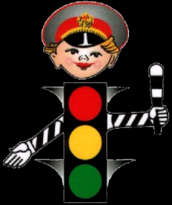
Светофор нас в гости ждет.
Освещает переход
Загорелся красный глаз:
Задержать он хочет нас.
Если красный — нет пути.
Красный свет — нельзя идти.

Slide 3
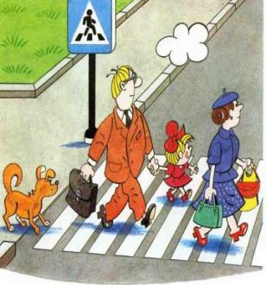
У асфальтовой дороги
Возмущались носороги:
- Пешеходам нет пути!
Как дорогу перейти?

Slide 4
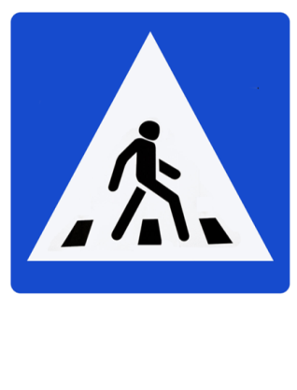
Знак "Пешеходный переход":
Здесь наземный переход,
Ходит целый день народ.
Ты, водитель, не грусти,
Пешехода пропусти!

Slide 5
Знак "Главная дорога":
Вот он знак, каких немного:
Это главная дорога!
Если едешь ты по ней,
Всех становишься главней,
И тебе, как будто Богу,
Уступают все дорогу!

Slide 6
Знак "Подземный пешеходный переход":
Знает каждый пешеход
Про подземный этот ход.
Город он не украшает,
Но машинам не мешает!

Slide 7
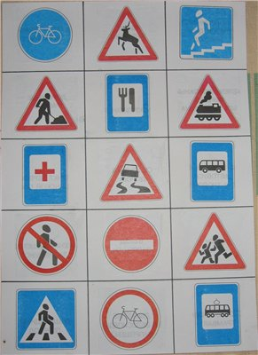
Назовите знаки.

Slide 8
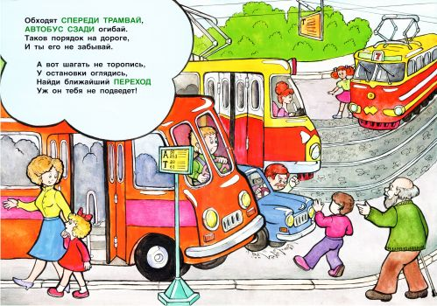

Slide 9
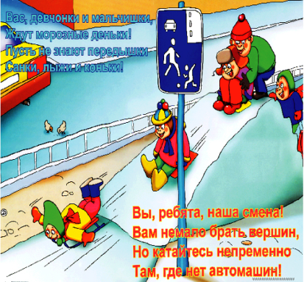

Slide 10
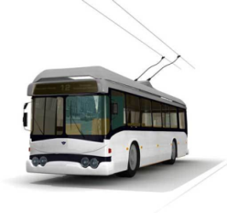
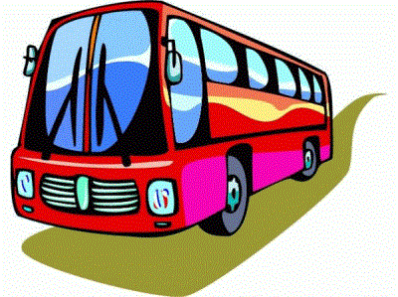
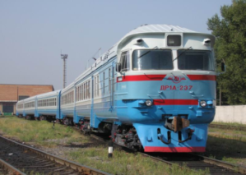
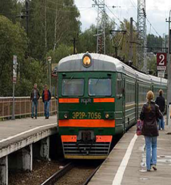
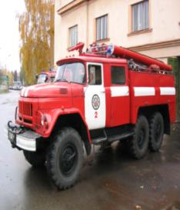
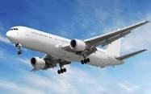
Что лишнее?

Slide 11
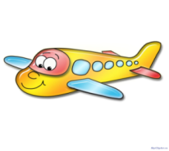
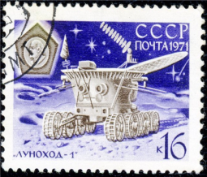
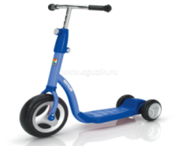
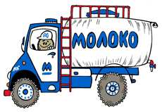
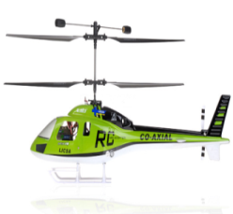
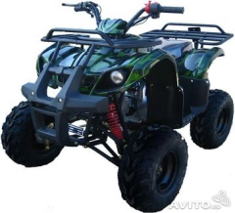
Объясни словечко.
Упражнение «Объясни слово»
Вот задачки мы решаем
И словечки получаем
Части слова мы слагаем
В играх транспорт повторяем.
Само + лет получаем (самолёт) Почему так называем?
Само + кат получаем (самокат) Почему так называем?
Верт + лёт получаем (вертолёт) Почему так называем?
Луно + ход получаем (луноход) Почему так называем?
Молоко + воз получаем (молоковоз) Почему так называем?
Везде + ход получаем (вездеход) Почему так называем?

Slide 12
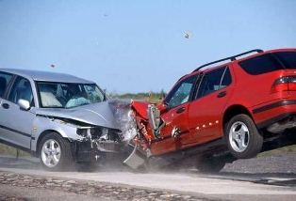
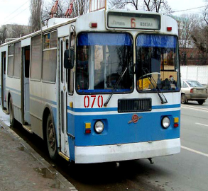
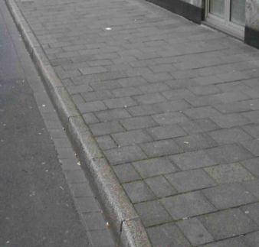
Для чего нужны правила дорожного движения?

